Slide 1

Diapositiva 1
DESAFIO 1
Limpieza del dataset
GRUPO 2

Slide 2

TAREAS GENERALES SOBRE VARIABLES
ANÁLISIS DEL DATAFRAME FINAL
ANALISIS EXPLORATORIO DE LOS DATOS
Correlación de variables
Análisis de datos
Conclusiones finales
Análisis casuística de variable
Análisis de variables a sumar
Análisis de nulos y posibilidad de completarlos
Búsqueda de campos nulos en descripción y título
Creación de nuevas columnas de amenities
Registros duplicados
Registros nulos
Registros con datos inadecuados o insuficientes
BORRADO DE REGISTROS
EXPRESIONES REGULARES

Slide 3
ANÁLISIS EXPLORATORIO DE DATOS
Asignación de ID único para cada caso.
Porcentaje de nulos.
Distribución y dimensiones para cada variable.
Identificación de variables faltantes.
Agrupación de variables por criterios comunes.
Identificación de variables a descartar.
Tareas a realizar sobre cada variable individual.
Criterios de llenado de registros nulos.
Validación del contenido de cada variable para identificar aquellas que dependían de otras.
OUTLIERS

Slide 4
ANÁLISIS EXPLORATORIO DE DATOS
Variables de ubicación
Variables de precios
Variables de superficie
Variables restantes
Características del inmueble
'place_with_parent_names‘
validación de columnas y
calidad del dato
Validación de geonames_id
y place_name
Normalización de nulos
Validamos el precio
del dólar
Estandarización de la
moneda (dólar)
Análisis de registros
extremos, validación de
datos por otra columna
y corrección del mismo
Valoración de importancia
del dato
Tipo
Expensas
Ambientes
Piso
Amenities

Slide 5


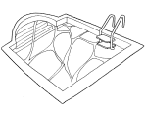
EXPRESIONES REGULARES
Armamos diferentes expresiones regulares teniendo en cuenta el contexto de la información
Completar nulos de precios
Agregar columnas que sumen
valor al objetivo final:
cochera
pileta
baulera
parrilla
balcón
terraza
lavadero
jardín
Completar nulos de superficie
Completar nulos de ambientes

Slide 6
ELIMINACIÓN DE REGISTROS
LUEGO DE VALIDAR Y COMPLETAR DATOS
Registros duplicados (columnas importantes)
Registros nulos
Registros con información poco confiable o insuficiente

Slide 7
RESULTADOS Y CONCLUSIONES
Encontramos valores nulos y valores inconsistentes.
Normalización de valores existentes.
Logramos completar … registros nulos con regex.
Sumamos columnas agregan valor al resultado final.
Alta correlación entre el valor del mt2 y la localidad/barrio.
Las dimensiones del dataframe original fueron de … filas y 29 columnas, resultando un
dataframe final de …filas y …columnas.

Slide 8
PENDIENTES
Completar campos de latitud y longitud
Completar datos de expensas
Completar datos de piso
Análisis en profundidad de outliers

Slide 9
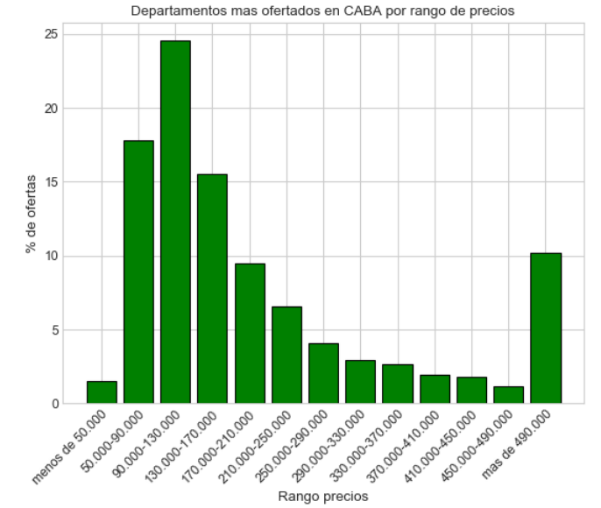
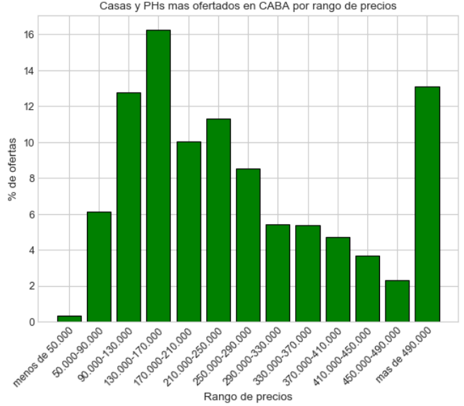
VISUALIZACIONES BASICAS
DISTRIBUCION DE PRECIOS
Oferta de departamentos en Capital Federal distribuido en rango de precios.
Oferta de casas y PHs en Capital Federal distribuido según rango de precios.

Slide 10
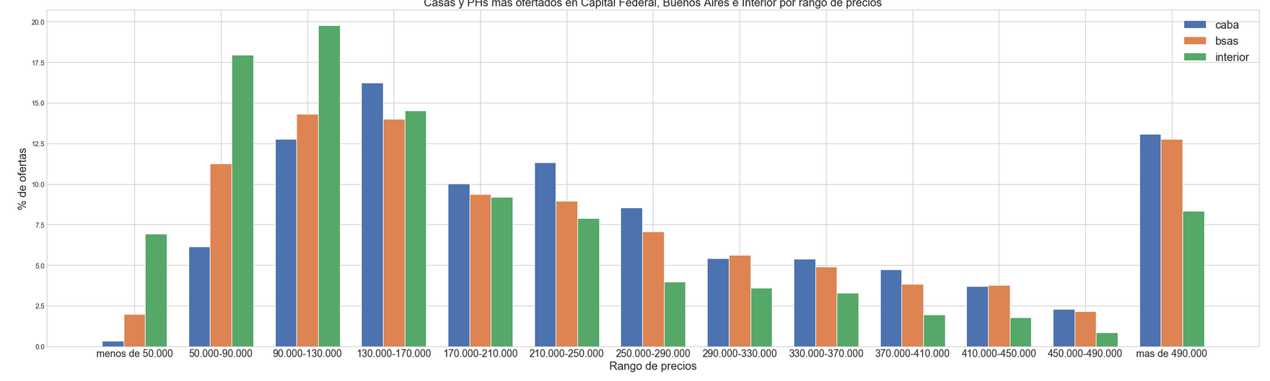
VISUALIZACIONES BASICAS
DISTRIBUCION DE PRECIOS
Distribución de oferta de casas y PHs Capital Federal, Provincia de Buenos Aires e Interior.

Slide 11
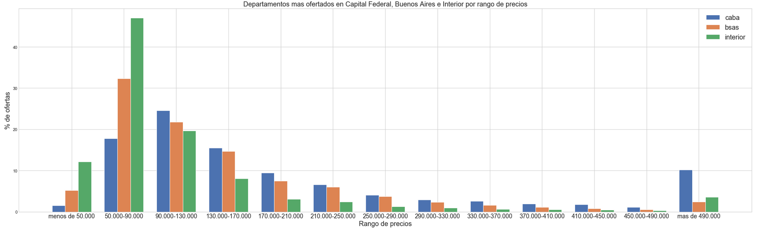
VISUALIZACIONES BASICAS
DISTRIBUCION DE PRECIOS
Distribución de oferta de departamentos Capital Federal, Provincia de Buenos Aires e Interior.

Slide 12
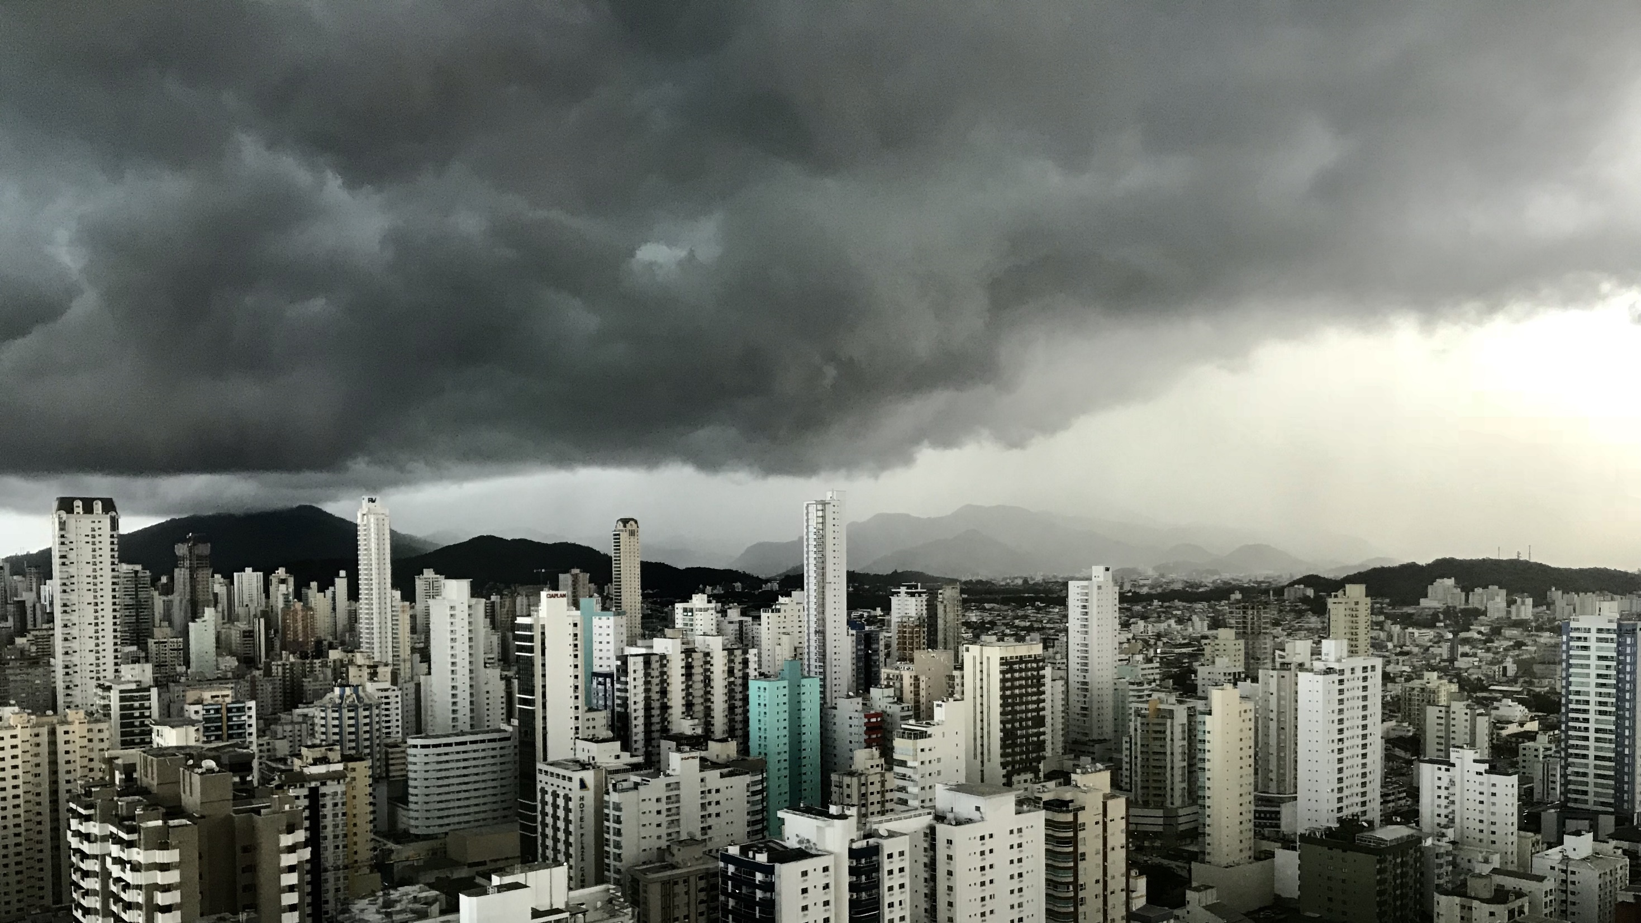
GRACIAS

